Slide 1
Object Model

Slide 2
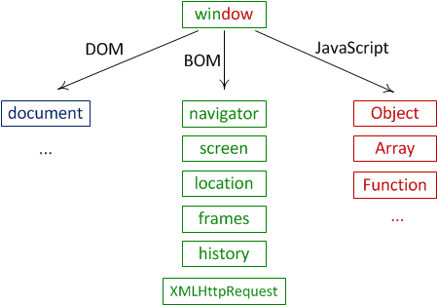
Object Model

Slide 3
Object Model

Slide 4
Object Model
BOM(Browser Object Model)
웹페이지의 내용을 제외한 브라우저의 각종 요소들을 객체화 시킨 것

Slide 5
Object Model
DOM(Document Object Model)
웹 페이지의 내용을 제어.
BOM(Browser Object Model)
웹 페이지의 내용을 제외한 브라우저의 각종 요소들을 객체화 시킨 것

Slide 6
Object Model
DOM(Document Object Model)
웹 페이지의 내용을 제어.
JavaScript 언어 자체에 정의되어 있는 객체들
BOM(Browser Object Model)
웹페이지의 내용을 제외한 브라우저의 각종 요소들을 객체화 시킨 것

Slide 7
Browser Object Model
Window
Document
History
Location
Screen
Navigator
현재 로드된 웹 페이지
브라우저 히스토리에 기록된 웹페이지들
현재 페이지의 URL
브라우저와 관련된 정보
장치의 디스플레이 정보
현재 브라우저 창이나 탭

Slide 8
Document Object Model
Document
<div>
<body>
<title>
<html>
<head>
<p>
text
attribute

Slide 9
JavaScript Object
기본적인 데이터 타입을 표현
String
Number
Boolean
실제 세계의 개념들을 다루기 위해 필요
Date
Math
RegEx

Slide 10
Browser Object Model
속성 | 설명
window.innerHeight | 창의 높이(브라우저 창 테두리 및 사용자 인터페이스 부분은 제외)
window.innerWidth | 창의 너비(브라우저 창 테두리 및 사용자 인터페이스 부분은 제외)
window.pageXOffset | 문서의 가로 스크롤 크기(단위는 픽셀)
window.pageYOffset | 문서의 세로 스크롤 크기(단위는 픽셀)
window.screenXd | 화면의 좌측 상단으로부터 현재 마우스 포인터의 X좌표(단위는 픽셀)
window.screenYd | 화면의 좌측 상단으로부터 현재 마우스 포인터의 X좌표(단위는 픽셀)
window.location | Window객체의 현재 URL(혹은 파일의 경로
window.document | 현재 창에 로드 된 페이지를 표현하는 document객체에 대한 참조
window.history | 현재 창이나 탭을 통해 로드 되었던 페이지들의 상세 정보를 제공하는 history객체에 대한 참조
window.history.length | 브라우저 창 또는 탭의 history 객체에 보관된 페이지의 개수
window.screen | Screen 객체에 대한 참조
window.screen.width | Screen객체에 접근하여 width속성 값을 조회(단위는 픽셀)
window.screen.height | Screen객체에 접근하여 height속성 값을 조회(단위는 픽셀)

Slide 11
Browser Object Model
메서드 | 설명
window.alert() | 메시지를 포함하는 대화상자를 출력한다.
window.open() | 매개변수로 지정된 URL을 표시하는 새로운 브라우저 창을 생성한다.
window.print() | 브라우저에게 사용자가 현재 페이지를 인쇄하려 한다는 것을 알린다.

Slide 12
Document Object Model
속성 | 설명
document.title | 현재 문서의 제목
document.lastModified | 현재 문서가 가장 마지막으로 수정된 날짜
document.URL | 현재 문서의 URL을 문자열로 리턴
document.domain | 현재 문서의 도메인을 리턴

Slide 13
Document Object Model
메서드 | 설명
document.write() | 문서에 텍스트를 출력한다.
document.getElementBuId() | Id특성값이 일치하는 요소가 존재하면 해당 요소를 리턴
document.querySelectorAll() | 매개변수로 전달된 CSS선택자와 일치하는 요소의 목록을 리턴
document.createElement() | 새로운 요소를 생성
document.createTextNode() | 새로운 텍스트 노드를 생성

